Slide 1
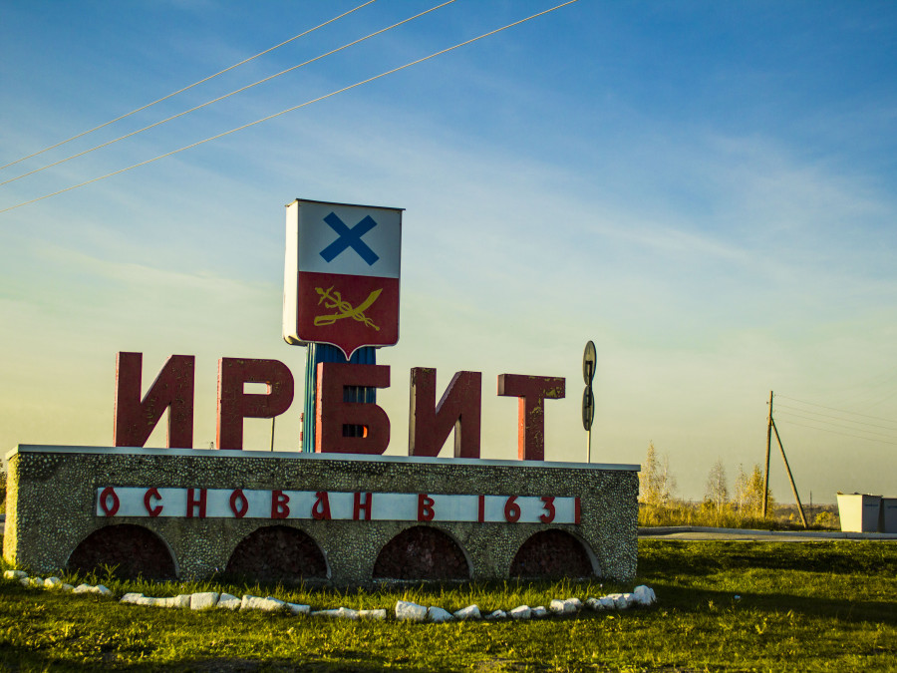
ШКОЛА ПОЖИЛОГО ВОЗРАСТА ПО НАПРАВЛЕНИЮ:
« Социальный туризм по свердловской области»
Тема: ГОРОД Ирбит
Руководитель: специалист по социальной работе Бабинова Н.Д.

Slide 2
Актуальность темы исследования. Миллионы людей по всему миру сегодня путешествуют благодаря системе социального туризма. Путешествовать и получать новые впечатления - это одна из современных составляющих качества жизни, но есть те, для кого доступ к обычному туризму затруднен. В основном это люди малообеспеченные или маломобильные. Для таких групп населения и предназначен социальный туризм. Спрос на данный вид услуг сейчас наиболее востребован. В последнее время широкий информационный доступ сформировал у людей разных категорий устойчивый спрос к путешествиям.
Любой вид туризма имеет социальную значимость проявляется в духовном, и физическом развитии личности через знакомство с культурой, краеведением и оздоровительном влиянии природных факторов на организм человека. Удовлетворение потребностей человека в отдыхе, духовном развитии и восстановлении физических сил являются базовыми функциями туризма, а значит, имеют четкую социальную направленность, поэтому к понятию «социальный» можно отнести многие виды туризма, включающие в сферу все социальные и возрастные группы населения. В организацию и проведение социальных туров нужно вовлекать профессионалов турбизнеса, как можно большее количество специалистов сферы туризма и сервисных услуг.
Социальный туризм вносит весомый вклад в соблюдение прав человека на отдых, охрану здоровья, физическую реабилитацию. Туризм является активным видом отдыха, способствует стимулированию трудовой активности, сохранению и укреплению здоровья, восстановлению жизненного тонуса и сил. Туризм обладает воспитательной и образовательной функциями, он способствуют повышению общего уровня культуры населения. С его помощью происходит пополнение знаний в области краеведения, природоведения, истории, люди знакомятся с культурой разных государств и народов по всему миру.

Slide 3
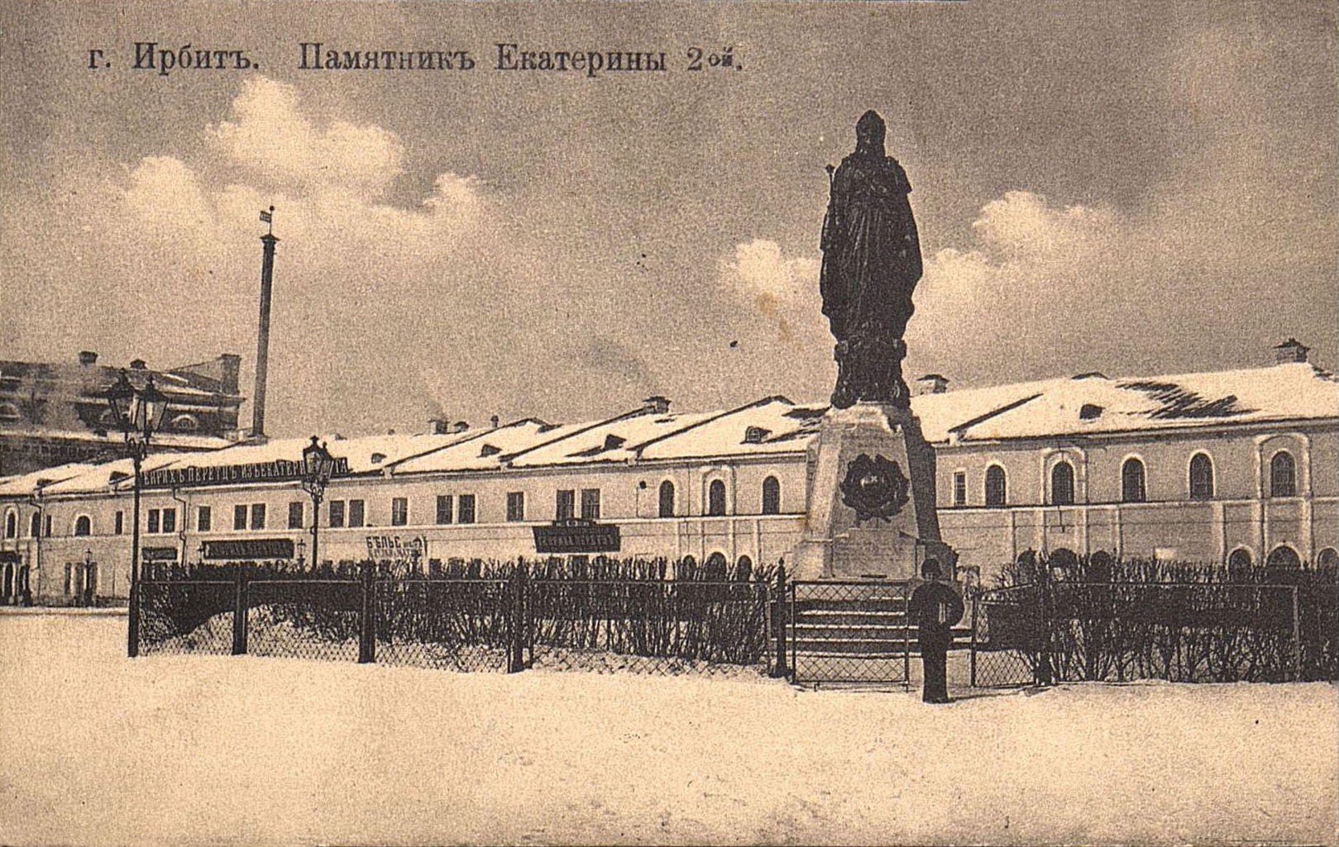
Достопримечательности города Ирбита.

Slide 4
Памятник Екатерине II — статуя императрицы Екатерине II в городе Ирбите. Скульптор Валентина Соколова, архитектор А. Новиков.
В 1874 году, в связи с приближением столетнего юбилея указа Екатерины II, в котором императрица «с особливым удовольствием повелела Ирбитскую слободу учредить городом, на основании прочих российских городов», ирбитчане решили увековечить память императрицы.
Городская дума и уездное земство обратились за денежным содействием к населению города и уезда. Необходимая сумма была собрана, и на следующий год был заключен контракт на 30 тысяч рублей с известным художником-монументалистом Михаилом Осиповичем Микешиным. Автор замечательных памятников: «Тысячелетие России» в Новгороде, Екатерине II в Санкт-Петербурге, Богдану Хмельницкому в Киеве — подготовил и для Ирбита памятник Екатерине II.
13 (25) февраля 1883 года при большом стечении народа, в присутствии пермского губернатора и екатеринбургского епископа, памятник, установленный посреди Торговой площади, был торжественно открыт^{[1]}. Площадь была переименована из Торговой в Екатерининскую. Бронзовая императрица в левой руке держала грамоту, где было выбито знаменательное для города число «3 февраля 1775 года». Пьедестал памятника был заказан по рисунку М. О. Микешина и сделан в Екатеринбурге, а статуя отлита в Санкт-Петербурге. На лицевой стороне постамента размещался бронзовый герб Ирбита, составленный в 1776 году. По бокам памятника приводились извлечения из указа Екатерины II, среди которых: «Село Ирбит за непоколебимую верность оного жителей во время прошедших замешательств по причине бывшего злодея самозванца Пугачёва, учредить городом, с великими тем жителям преимуществами и выгодами…».
Современный вид статуи
Роковым для монумента стало 18 апреля (1 мая) 1917 года, когда в Ирбите праздновали День Свободы. Утром следующего дня жители города обнаружили статую Екатерины II лежащей у подножия пьедестала. Вандалов, сделавших это, так и не обнаружили. Позже на его месте был установлен памятник В. И. Ленину, существующий до сих пор.
В 2002 году историко-аналитическая группа провела изыскания в архивах Свердловской области и Санкт-Петербурга, где были найдены рабочие материалы и фотографии статуи. Новый монумент, отлитый из бронзы, является точной копией дореволюционного памятника. В 2004 году ООО «Тагильское литье» произвело отливку статуи, а Художественный фонд города Екатеринбурга отреставрировал мраморный постамент, сохранившийся от первой статуи.
В течение более 10 лет (с 2002 года) администрация Ирбита не могла определить место установки памятника императрице. В связи с этим с самого момента изготовления статуя много лет находилась у подрядчика — Екатеринбургского художественного фонда. Открытие памятника состоялось в год 400-летия дома Романовых, 23 августа 2013 года на главной площади города и было приурочено к открытию ХI межрегиональной выставки-ярмарки

Slide 5
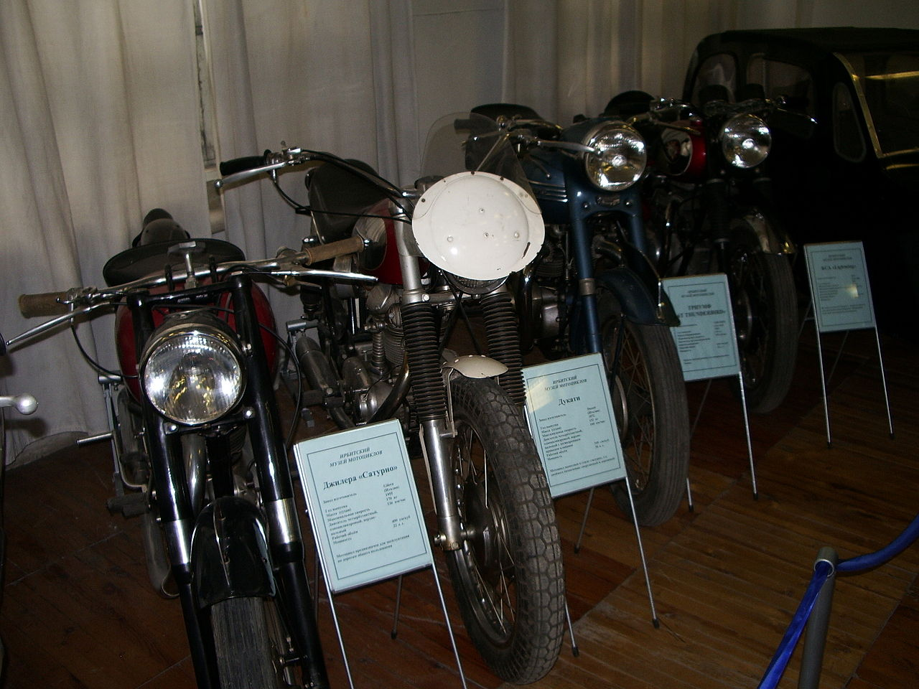

Slide 6
Ирбитский государственный музей мотоциклов — единственный в России музей мотоциклов, имеющий статус государственного. Находится в городе Ирбит Свердловской области, Россия.
Официально открыт 25 июня 2004 г. Музей создан на основе коллекции Ирбитского мотоциклетного завода (ИМЗ), где более 60 лет формировалось уникальное техническое собрание, служившее творческой лабораторией для конструкторов, испытателей, инженеров. Администрация г.Ирбита при содействии губернатора Свердловской области принимала активное участие в создании музея, выкупив у владельцев завода коллекцию мотоциклов.
В экспозициях музея можно познакомиться с историей возникновения Ирбитского мотозавода (1941—1945 гг.) и состоянием мирового мотоциклостроения до 1940 года; серийными моделями производства ИМЗ и экспериментальными моделями (1951—1995 гг.), дающими представление о творческом потенциале ведущих заводских конструкторов; мотоциклами иностранного производства, позволяющими проследить историю развития мотопромышленности Европы, США, Японии с 1936 по 1989 гг. С жизнью байкеров России, их встречами и творчеством познакомит посетителей экспозиция на эту тему. Ещё одна экспозиция информирует об Ирбитской школе мотоспорта, об установлении ирбитчанами на мотоциклах «Урал» рекордов Гиннесса.
В деятельности музея большое значение придается организации и регулярному проведению выездных выставок техники на открытых площадках.

Slide 7
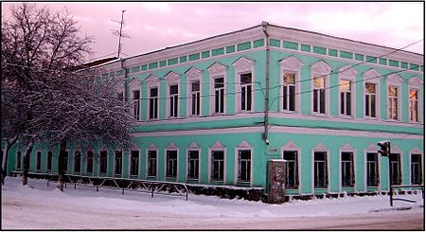
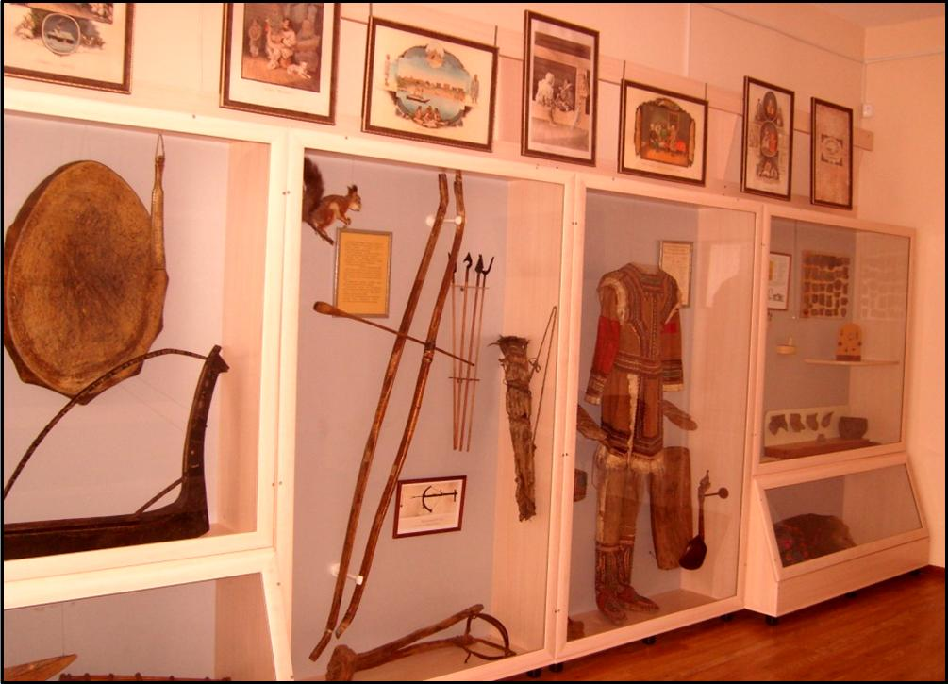
Ирбитский историко-этнографический Музей

Slide 8
Начало историко — этнографическому музею города Ирбита было положено в 1883 году, когда при поддержке Ирбитского земства в стенах уездного трехклассного училища открывается передвижной педагогический музей. В создании музея принимал участие инспектор Ирбитского городского трехклассного училища, действительный член УОЛЕ Семен Васильевич Федосеев. До июля 1905 года музей при училище был исключительно школьным, затем преобразован в публичный. В 1911 г. вдова известного купца 1-й гильдии, томского городского головы П. В. Михайлова Алевтина Петровна, следуя его воле, подарила городу дом мужа, находящийся возле Сретенской церкви по ул. Константиновской, 1. Городская дума определила его для женского начального училища, а в пристрое разместились музей и библиотека.
Экспозиция «История освоения края»
Во время Гражданской войны в Ирбите вспыхнули грабежи и пожары, и многие музейные экспонаты были расхищены или уничтожены. Начало деятельности музея в новых условиях берет отсчет с февраля 1921 года. По инициативе отдела образования Политпросвета города Ирбита, был преобразован в подвижной учебно — показательный музей наглядных пособий уездного отдела народного образования с фондом 3675 экспонатов. Организатором процесса восстановления музея стал Андрей Прокопьевич Соловьев, проработавший в разных должностях до 1948 года. В начале 1930-х музей, благодаря деятельности М. Д. Голубых, переезжает в новое здание и активно пополняет свои коллекции. В 1941 г. музей был законсервирован и не работал. Вновь открылся в 1943 году в здании по ул. Кирова, д. 50, в котором располагается до сих пор.
В послевоенные годы коллектив музея вел целенаправленную деятельность по пополнению фондов музея. В 1979 году получил статус историко-этнографического музея. В 2009 году открылось второе здание музея по ул. Кирова, д. 74. За время деятельности музея его посетило более 2 миллионов человек.

Slide 9
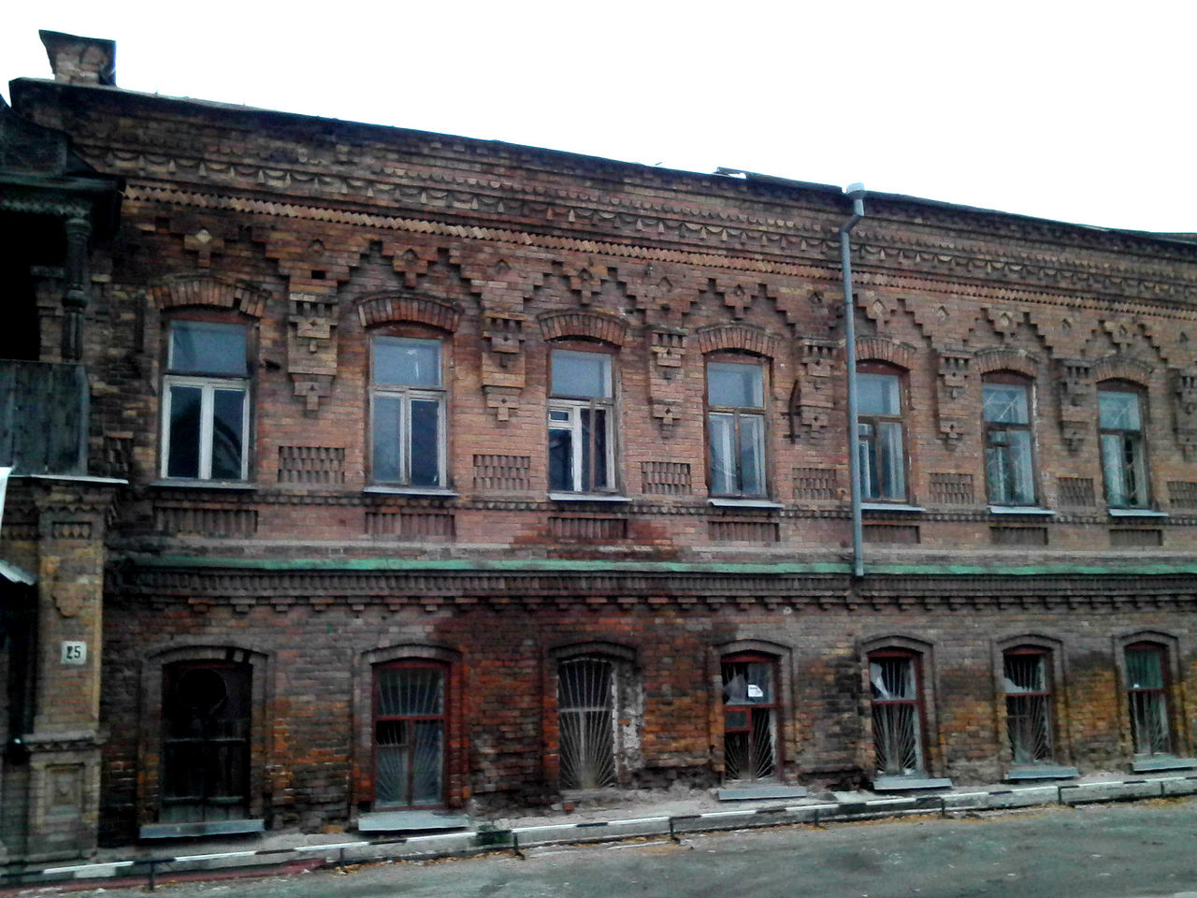
Ирбитский музей народного быта

Slide 10
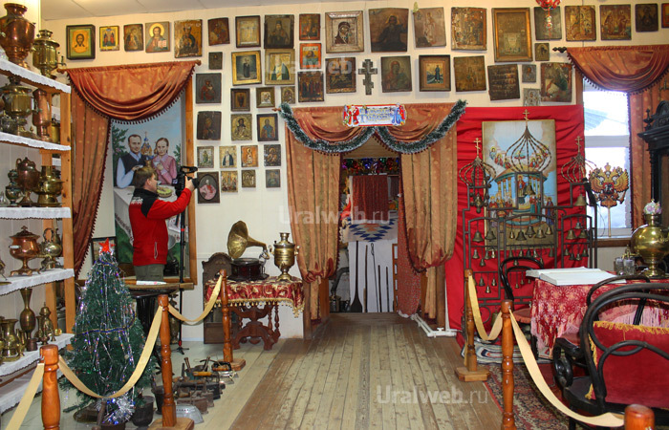
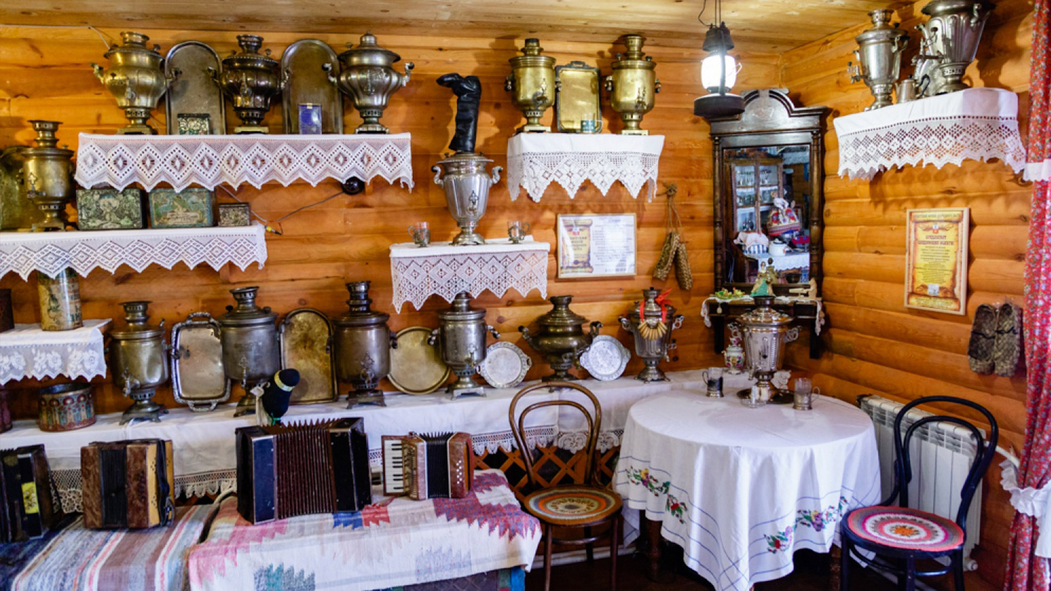
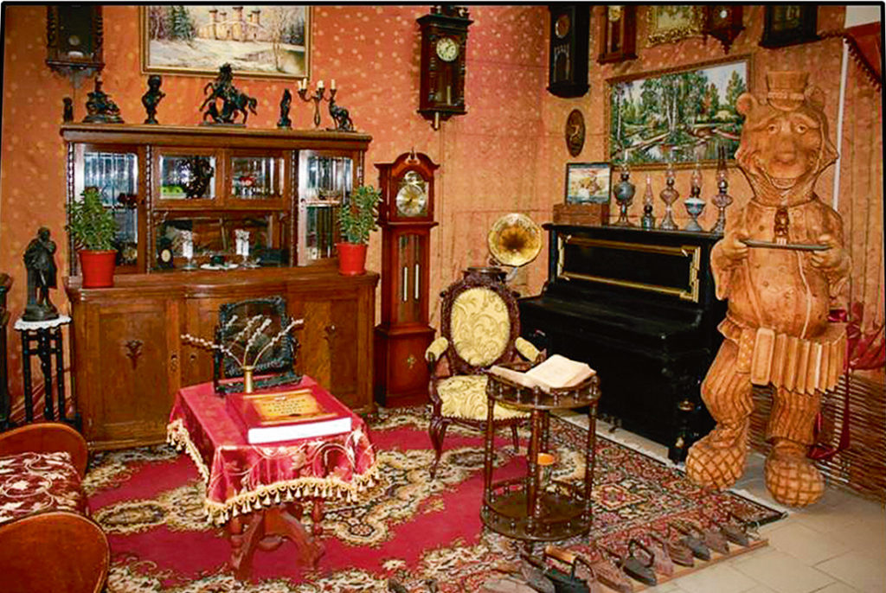
Музей был открыт 23 мая 2011 года на базе частной коллекции предметов народного быта конца XIX — первой половины XX века, собранной предпринимателем и общественным деятелем города Михаилом Ивановичем Смердовым.
Музей открылся в пустовавшем здании бывшего водочного завода.
17 января 2017 года коллекция музея частично пострадала при обрушении крыши стоящего рядом особняка XIX века — памятника архитектуры, находившегося в аварийном состоянии.
Коллекция музея насчитывает свыше 10 000 экспонатов, включая крупную коллекцию самоваров (свыше 300 штук). Уникальный экспонат — самоходный самовар объёмом 415 литров, занесён в книгу рекордов России.
В музее представлены русские печи, глиняные горшки, ухваты, рубашки, сарафаны, веретена, чугунки, прялки, утюги, стулья, настенные часы, иконы, чучела животных, таких как куницы, зайцы, лисы, барсуки и кабаны. Особый интерес для туристов представляют зал «Русская кухня», где подаются славянские блюда: блины, сметана, творог, пироги, каши, различные мясные супы, и экспозиция «Вогулы(манси)», рассказывающая о жизни этого северного народа. На территории музея регулярно проводятся квесты и экскурсии как для туристов, так и для школьников и воспитанников детских садов.

Slide 11
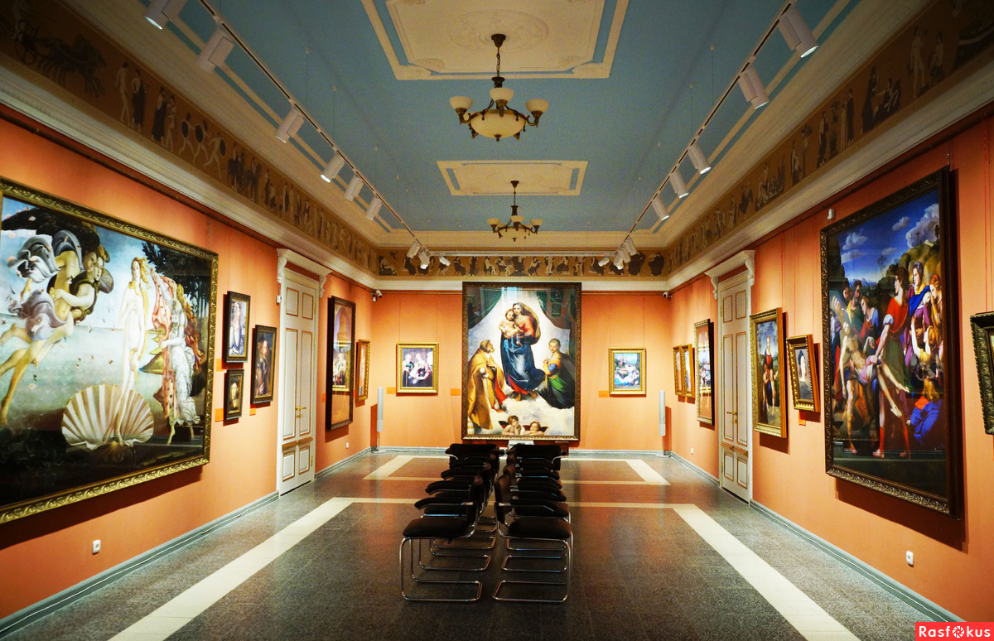
Музей Гравюры и Рисунка

Slide 12
Музей гравюры и рисунка в составе Ирбитского ГМИИ – уникальный музей, открывающий возможность встречи в уральской глубинке с произведениями художников мирового уровня: Рубенса и Рембрандта, Ван Дейка и Дюрера, Луки Лейденского и Гольбейна, Гойи и Пиранези, Репина и Серова и многих и многих выдающихся и известных европейских и отечественных мастеров прошлого – представителей итальянской, немецкой, нидерландской, фламандской, английской, русской и других художественных школ XVI-XX веков. Чтобы это стало реальностью, много лет назад было решено коллекционировать в Ирбите графику, прежде всего ее тиражную печатную разновидность – гравюру, в которой каждый экземпляр оттиска с авторской доски является бесценным оригиналом. Так гравюра на многие годы стала главным предметом собирательства, а музей в Ирбите - единственным в стране и редчайшим в мире специализированным музеем графики.
Музей открылся в 2014 году в «Торговом ряду Ирбитской ярмарки» - отреставрированном и реконструированном памятнике архитектуры регионального значения последней четверти XIX века. Здесь 26 соединенных по принципу анфилады экспозиционных залов на двух этажах, где открыты постоянные экспозиции «Мастера европейского искусства XVI-XX веков» и «Русское и советское искусство XVIII-XX веков». Еще один зал, самый большой и торжественный, называется «терракотовый». Как и верхний вестибюль, он оформлен в духе высокой греческой классики. В этом зале, помимо выставок из собственного собрания и привозных, проходят многие события, в том числе в рамках ежегодного музейного фестиваля «Белые ночи Ирбита» - концерты классической музыки, творческие встречи и т.д.

Slide 13
Источники: https://irbitgmii.ru/page16850273.html
https://www.google.ru/travel/things-to-do?dest_mid=%2Fm%2F02fv17&dest_state_type=main&dest_src=fexp&sa=X&ved=0CAcQy7sGKAFqFwoTCKCXqpWGxvkCFQAAAAAdAAAAABA8&hl=ru-RU&gl=ru
http://www.gbuksoigmm.ru/
https://irbitgmii.ru/page16851009.html

Slide 14


